Slide 1
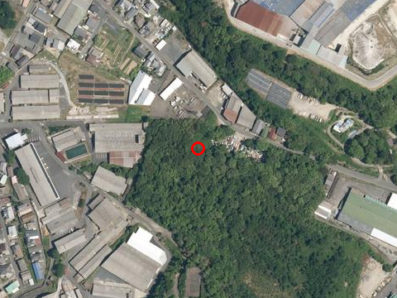
案件 「岐阜県土岐市妻木町蓄電所」
Confidential
・77kV 妻木変電所まで約75m、変電所に隣接した系統アクセスに優れる候補地です
・接続検討回答済（工期7か月）・契約申込済で、2027年8月連系予定の案件です
内容
住所 | 岐阜県土岐市妻木町西山 3246、56 座標 35.3100, 137.1736
連系出力・容量 | 1,990kW / 7,521kWh（想定）
地目・面積 | 山林／蓄電所エリア 約2,000〜2,300㎡ 公道4.5m・接道 約80m
最寄り変電所 | 妻木変電所 77/6.6kV（約75m） 空容量 9MW／変電所スコア A
案件リスク | 土砂災害警戒区域（土石流・イエロー）に該当 伐採届・埋蔵文化財の確認要
ステータス | 接続検討回答済（工期7か月）、契約申込済 保証金支払済、2026/12 回答予定
地権者同意 | 売主にて確保（要確認）
土地契約 | 売買
連系予定 | 2027 年 8 月（予定）
航空写真（国土地理院 シームレス空中写真）赤丸＝候補地点
投資サマリ 販売額確定後に収支シミュレーター v1.47 にて算定（初期投資・利回り・IRR・回収年数）
Confidential and Proprietary,
PowerX, Inc.
1

Slide 2
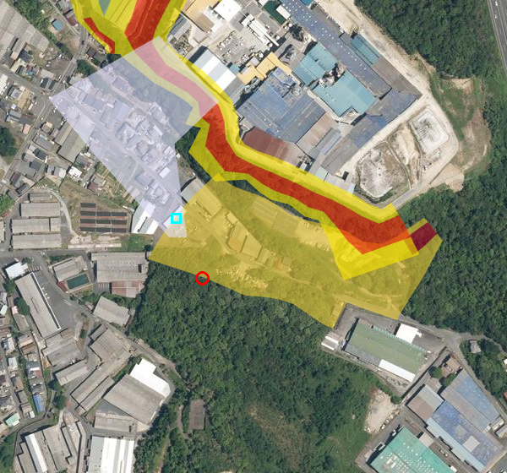
Appendix 机上DD結果（ハザード・許認可・系統）
Confidential
項目 | 判定
浸水（洪水・内水・高潮・津波） | 該当なし
土砂災害警戒区域（土石流） | 該当（蓄電所エリアがイエロー内の見込み）
急傾斜地（警戒・特別警戒） | 地点は区域外／北 約200〜300m
地すべり・大規模盛土 | 該当なし
液状化 | 液状化しにくい（丘陵）
地震（30年・震度6弱以上） | 2.7%（地盤良好 AVS30=407m/s）
都市計画 | 非線引き都市計画区域・用途地域なし
自然公園 | 該当なし
条例（蓄電池規制） | 土岐市・岐阜県とも収録なし
変電所スコア（系統80＋近接20） | 69点／100点（ランクA）
※ 要確認：①特別警戒区域（レッド）に掛からないことの筆単位確認 ②森林法（伐採届・保安林）
③埋蔵文化財包蔵地（美濃焼の古窯跡が多い地域） ④開発許可（DCエリアと一体で3,000㎡超の場合）
※ 出典：国交省 不動産情報ライブラリ、国土地理院、J-SHIS（2020年版）、変電所スコアリング v1。
自動判定はスクリーニング補助であり、最終確認は各行政窓口・現地で行う。
黄＝土砂災害警戒区域（土石流）、赤＝特別警戒区域、薄紫＝急傾斜地崩壊危険箇所
赤丸＝候補地点、水色四角＝妻木変電所（重ねるハザードマップ）
Confidential and Proprietary,
PowerX, Inc.
2

